Slide 1
"Explorando a Variedade de Linguagens de Programação em Projetos de IA e ML: Uma Visão Abrangente Além do Python"
Marcel Gualberto

Slide 2
Dataset
Dataset retirado do paper “The State of the ML-universe: 10 Years of Artificial Intelligence & Machine Learning Software Development on GitHub”.
O Dataset foi extraído através do link fornecido no paper, link utilizado para download dos arquivos em .csv https://zenodo.org/records/3722450
Intervalo dos dados coletados no período de janeiro de 2008 a maio de 2019.

Slide 3
Seleção dos dados e tratamento
GitHub como mecanismo de busca usando API para selecionar uma lista de rótulos de tópicos de repositório relevantes.
Coletando repositórios de IA e ML, e outra amostragem de repositórios Não-IA.
Os autores identificaram e selecionaram um total de 5.224 repositórios relacionados a IA e ML, além de 4.101 repositórios não relacionados, para comparação.
Foi desenvolvido um script automatizado para analisar os dados de ação e histórico do GHTorrent. O script coletou informações sobre interações colaborativas, como pull requests, commits e issues.

Slide 4
Registro de Interações: Para cada interação colaborativa, foi criado um registro que incluía tipos de interação
Limpeza de Dados: Os dados coletados da API do GitHub e do GHTorrent foram submetidos a um processo de limpeza para remover entradas duplicadas, inconsistências e dados irrelevantes.
Estruturação dos Dados: Os dados foram organizados em um formato estruturado, onde cada repositório e suas interações (como pull requests, commits e issues) foram registrados com identificadores únicos.

Slide 5
Questões
Distribuição de diferentes linguagens de programação utilizadas em projetos de IA e ML, além do Python.
Analise das diferentes linguagens separadas por categoria.
Analise temporal da evolução na criação de novos repositórios em cada linguagem de programação.

Slide 6
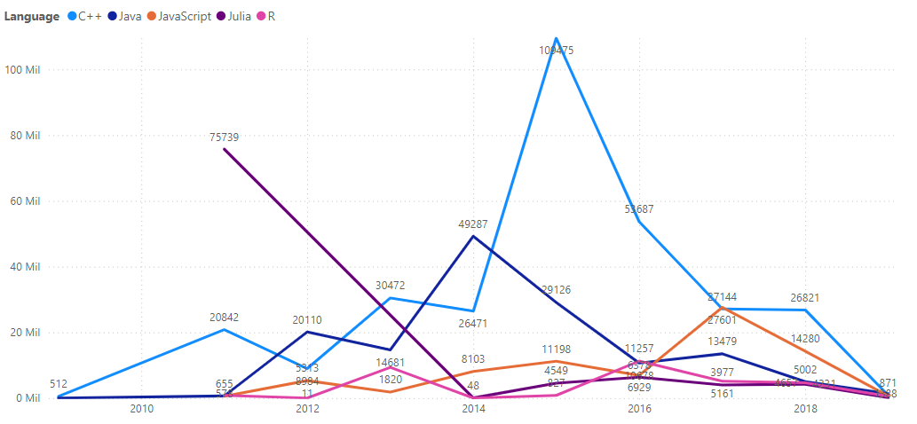
CONTAGEM DE Commits por linguagem e por período
Gráfico 1.0

Slide 7
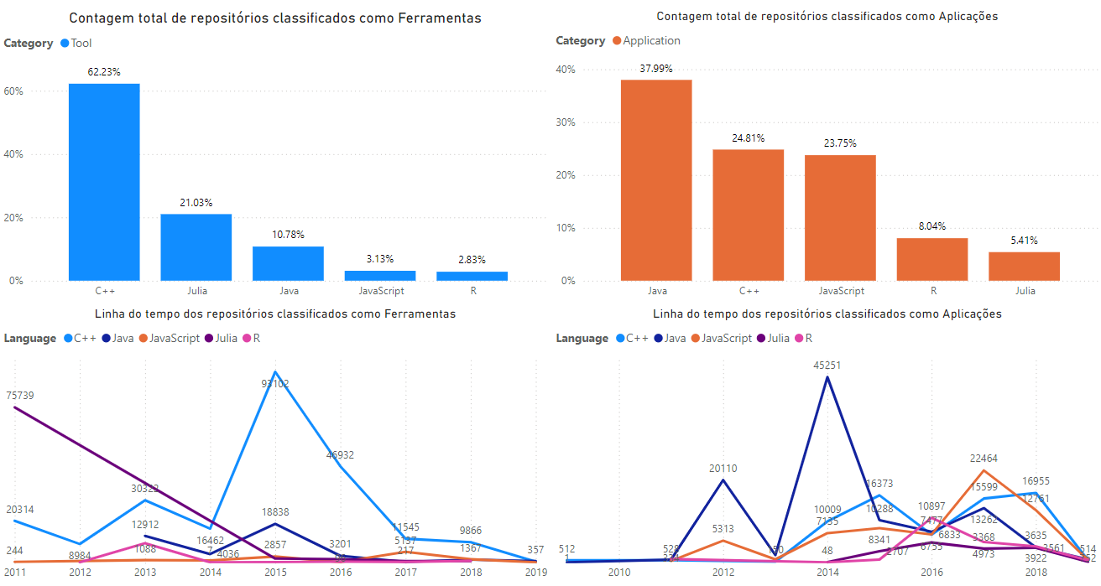
Gráfico 2.0
Gráfico 2.2
Gráfico 2.1
Gráfico 2.3

Slide 8
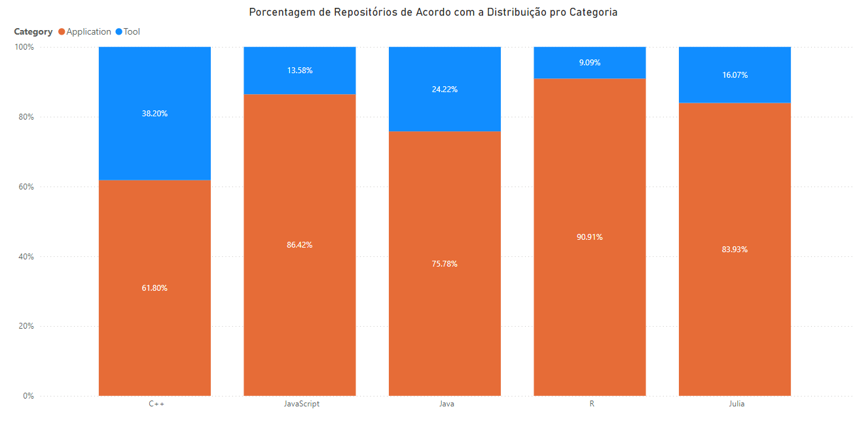
Gráfico 3.0

Slide 9
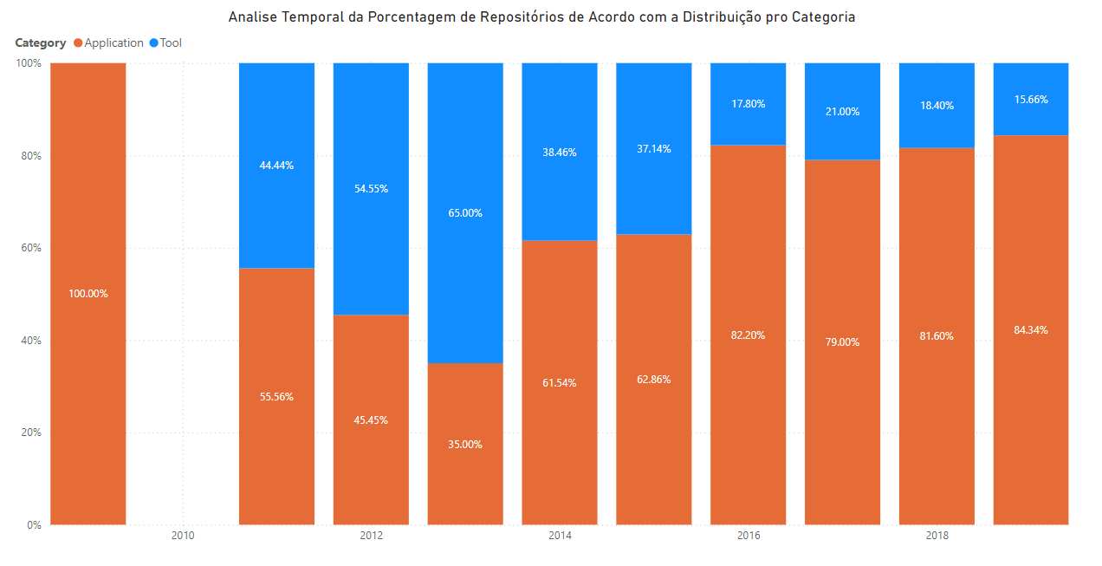
Gráfico 4.0

Slide 10
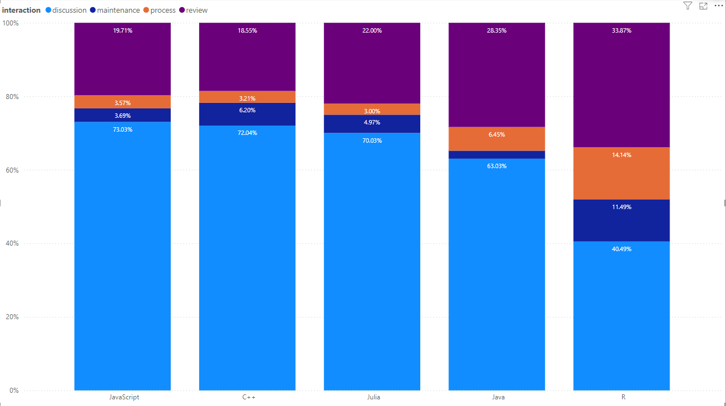
Colaborações
Gráfico 5.0

Slide 11
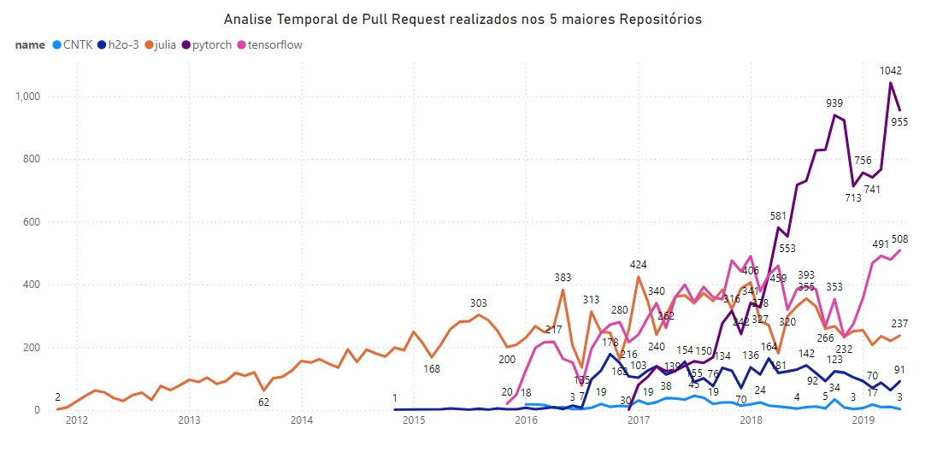
Gráfico 6.0

Slide 12
Obrigado !

